Slide 1
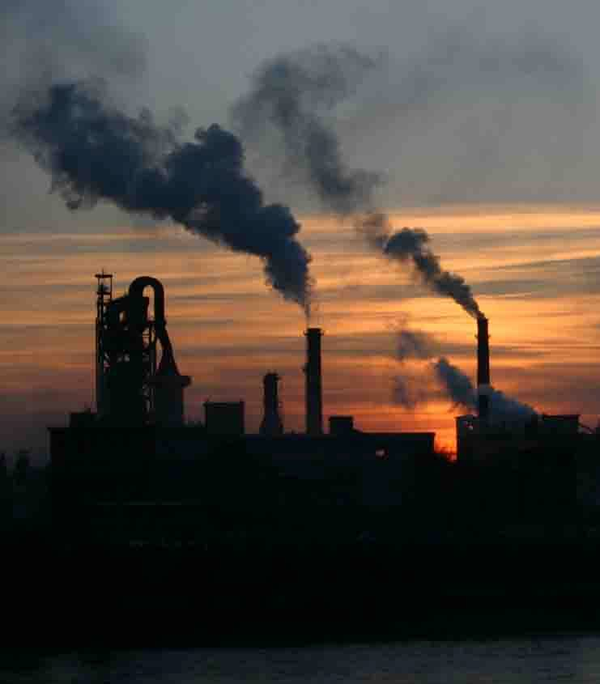
A CIDADE INDUSTRIAL
PRESENTACIÓN DO HISTORIADOR
J.M. RAMÓN. IGLESIAS VEIGA

Slide 2
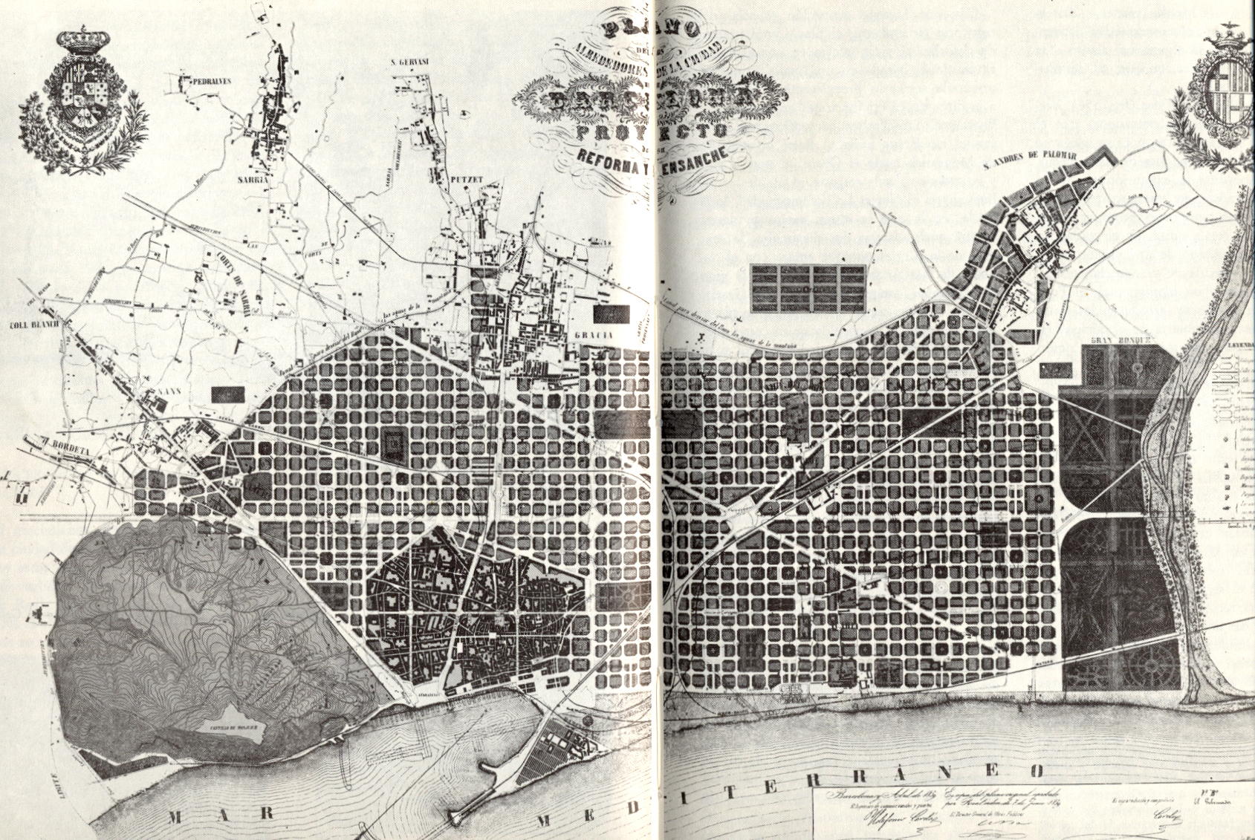
ENSANCHE DE BARCELONA.
Proxecto do enxeñeiro Idelfonso Cerdá. 1859
Ensanches:
Resposta á expansión das cidades axeitada ás esixencias da burguesía.
Características:
Preocupación polo problema da vivenda e da circulación
Plano xeométrico

Slide 3
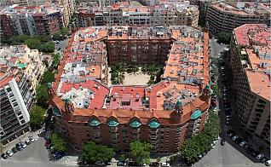
Atención á calidade de vida (sumidoiros, pavimentación, espazos verdes…)
Mazás abertas, amplas e con xardíns, e extensos espazos verdes

Slide 4
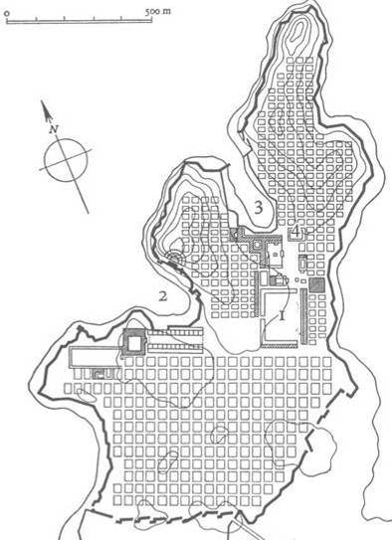
Plano de Hipodamos para Mileto. GRECIA.

Slide 5
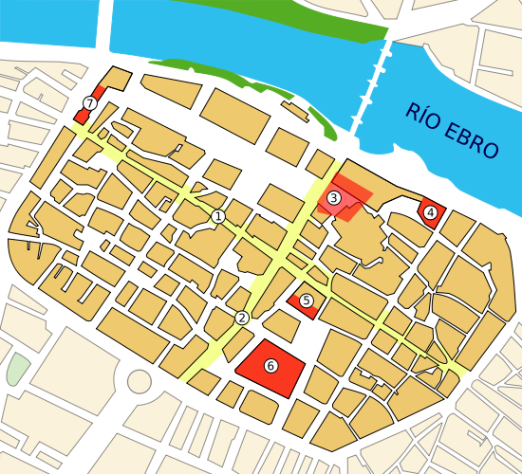
A CIDADE ROMANA.
Cesaraugusta (Zaragoza). En amarelo os eixes do cardo e do decumano

Slide 6
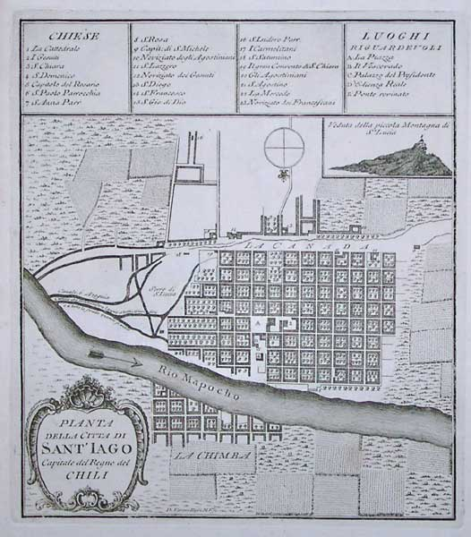
O plano hipodámico, ortogonal ou en cuadrícula foi empregado polos españois para crear cidades en América
Plano da cidade de Santiago de Chile en 1777

Slide 7
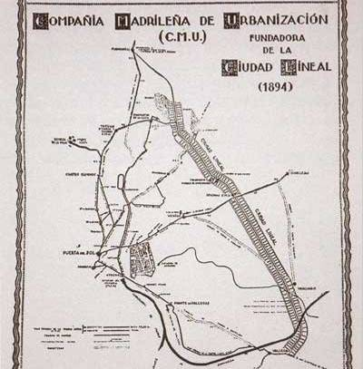
Plano de ciudad lineal de Arturo Soria. 1882
No seu modelo inclúe as preocupacións hixienistas
espazos abertos, zonas verdes, contacto campo - cidade -
coas necesidades dos novos
medios de transporte.
En palabras de F. Terán
“ unha forma de cidade - xardín,
que ten unha organización condicionada pola liñalidade das infraestructuras de transporte que actúan como columna vertebral da cidade”

Slide 8
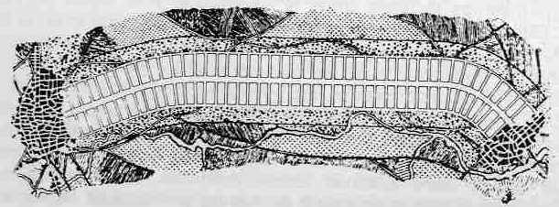
Concibe a cidade como unha longa franxa urbanizada que unía 2 cidades preexistentes.
o eixe principal é unha rúa de 50 m por onde circulan os medios de transporte e os servizos
básicos (auga, sumidoiros, electricidade, etc).
A intervalos regulares e nas estacións instalaríanse centros comunitarios, comercios e
servizos públicos. A densidade de edificación é pequena e as vivendas unifamiliares están
provistos de hortas e xardín.
O proxecto pretendía construír 50 Km de lonxitude e 30.000 habitantes (so se realizaron 5 Km e quedaron inmersos na cidade de Madrid con alteracións).

Slide 9
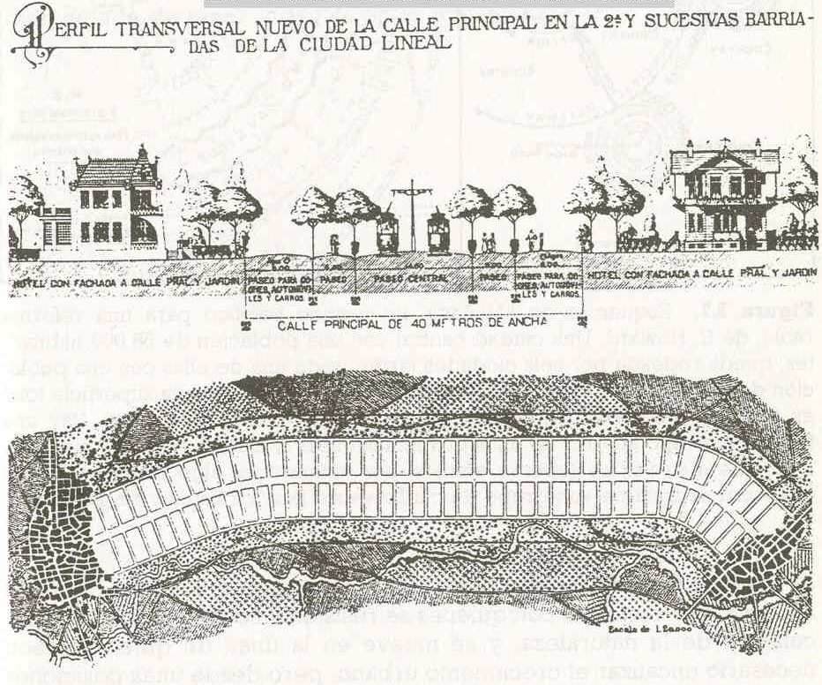
Ciudad lineal de Arturo Soria. Madrid.

Slide 10
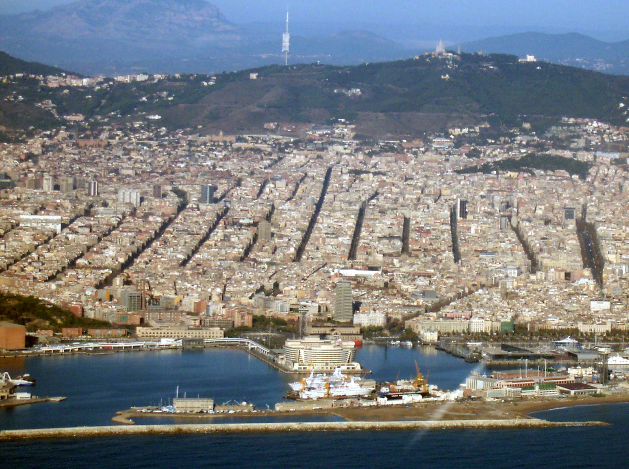
Barcelona. Ensanche.
O Plano Cerdá para a reforma e o ensanche de Barcelona é un dos grandes proxectos urbanísticos do s. XIX en Europa. O Plano propuña un ensanche ilimitado que se estendía entre Monjuic e o río Besós, seguindo un trazado ortogonal, de rúas rectas de 20 m. de ancho, orientadas en dirección NO-SE,seguindo a pendente natural, cortadas por outras en dirección SO-NE, paralelas á costa e ós montes de Collserola.

Slide 11
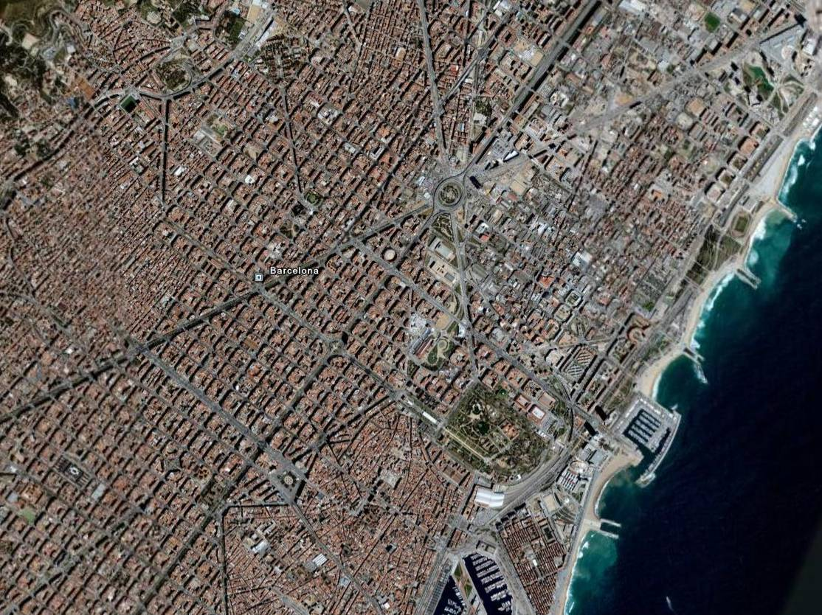
Deste modo quedaban delimitadas unhas mazás cadradas urbanizables de 113´3 m de
lado. Dentro desta trama homoxéneas destacaban 5 vías máis anchas: 2 grandes
perpendiculares ( Passeig de Sant Joan e Gran Vía de les Corts Catalanes – e 3 diagonais,
2 que seguían as liñas imaxinarias (Meridiana e Paralel) e a Diagonal que cortaba en
diagonal as rúas. Meridiana e Diagonal orientábanse cara ás saídas naturais da cidade
polos vals do Besós e do Llobregat.
Barcelona. Ensanche.

Slide 12
O proxecto de Cerdá prevía a edificación das mazás só en 2 lados, xeralmente os opostos,
aínda que en ocasións tamén en ángulo. O resto estaba destinado a xardíns e espazos libres.
Os edificios debían ter unha altura máxima de 16 metros –planta baixa e 4 pisos- e unha
profundidade edificable de 10 a 20 m. Esta disposición aseguraba o aire e o sol a todos os
pisos, nos que as estanzas daban directamente ó exterior. Se a isto se engaden as árbores
das rúas, prazas e interiores das mazás, Barcelona sería unha verdadeira cidade-xardín,
pero os intereses dos propietarios e a especulación desvirtuaron o Plano

Slide 13
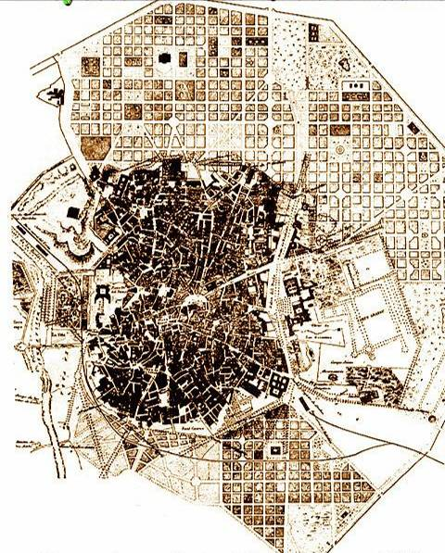
Proxecto de ensanche de Madrid. Carlos María de Castro. 1857

Slide 14
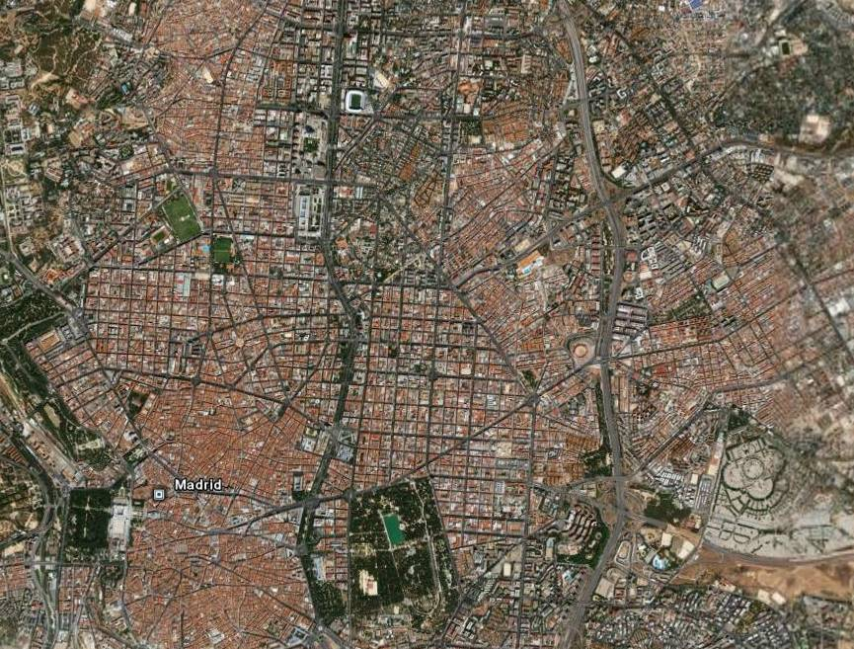
MADRID

Slide 15
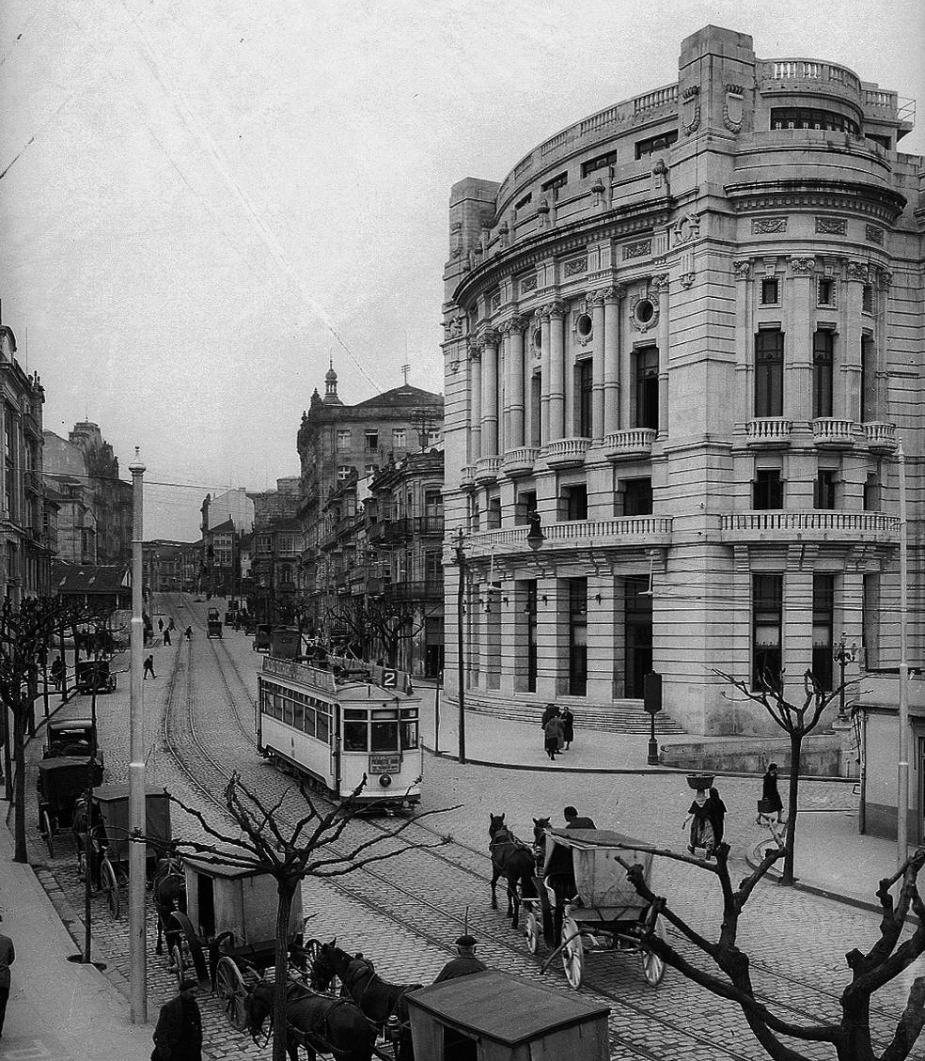
A EXPANSIÓN URBANA DE VIGO

Slide 16
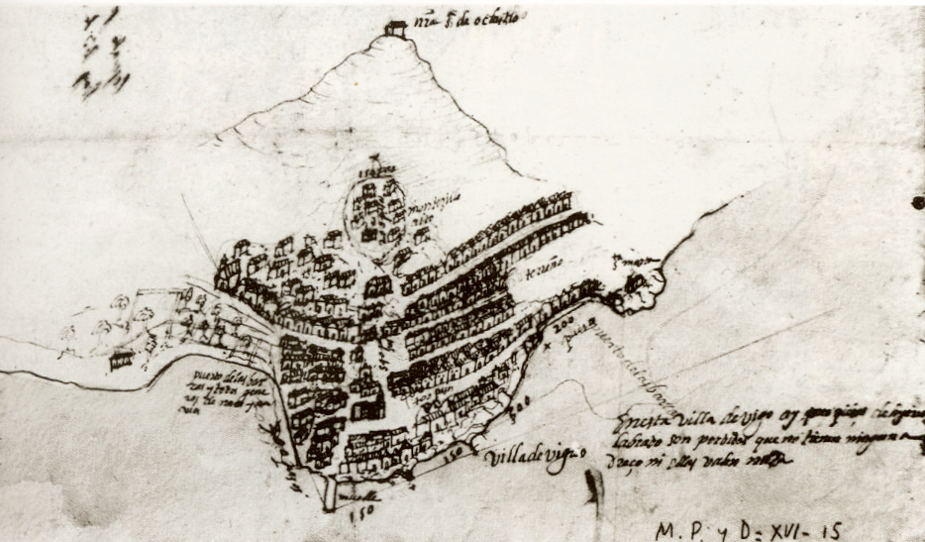
VIGO AO FINAL DO SÉCULO XVI. Plano de Vigo de 1597. Trazado posiblemente polo enxeñeiro italiano Leonardo Turriano (Arquivo Xeral de Simancas).

Slide 17
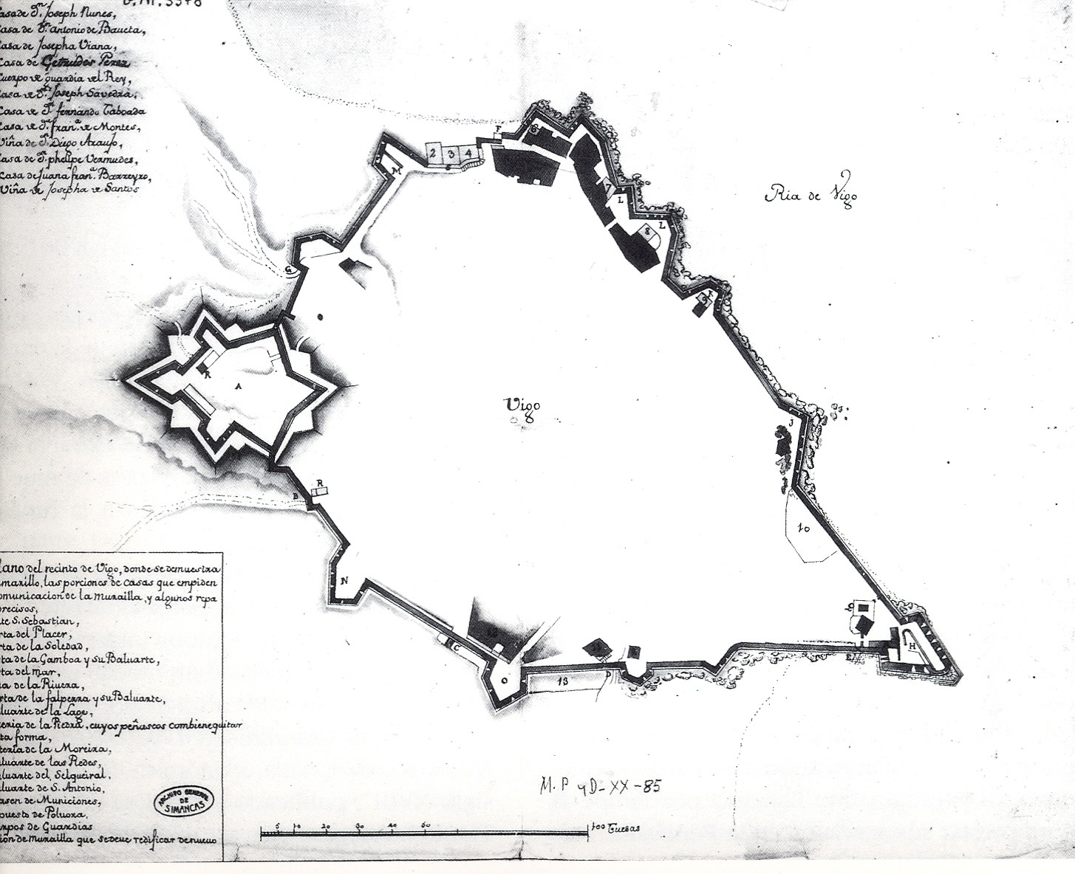
Plano das murallas de Vigo. Construídas entre 1656 e 1665 con motivo da Guerra de Restauración Portuguesa

Slide 18
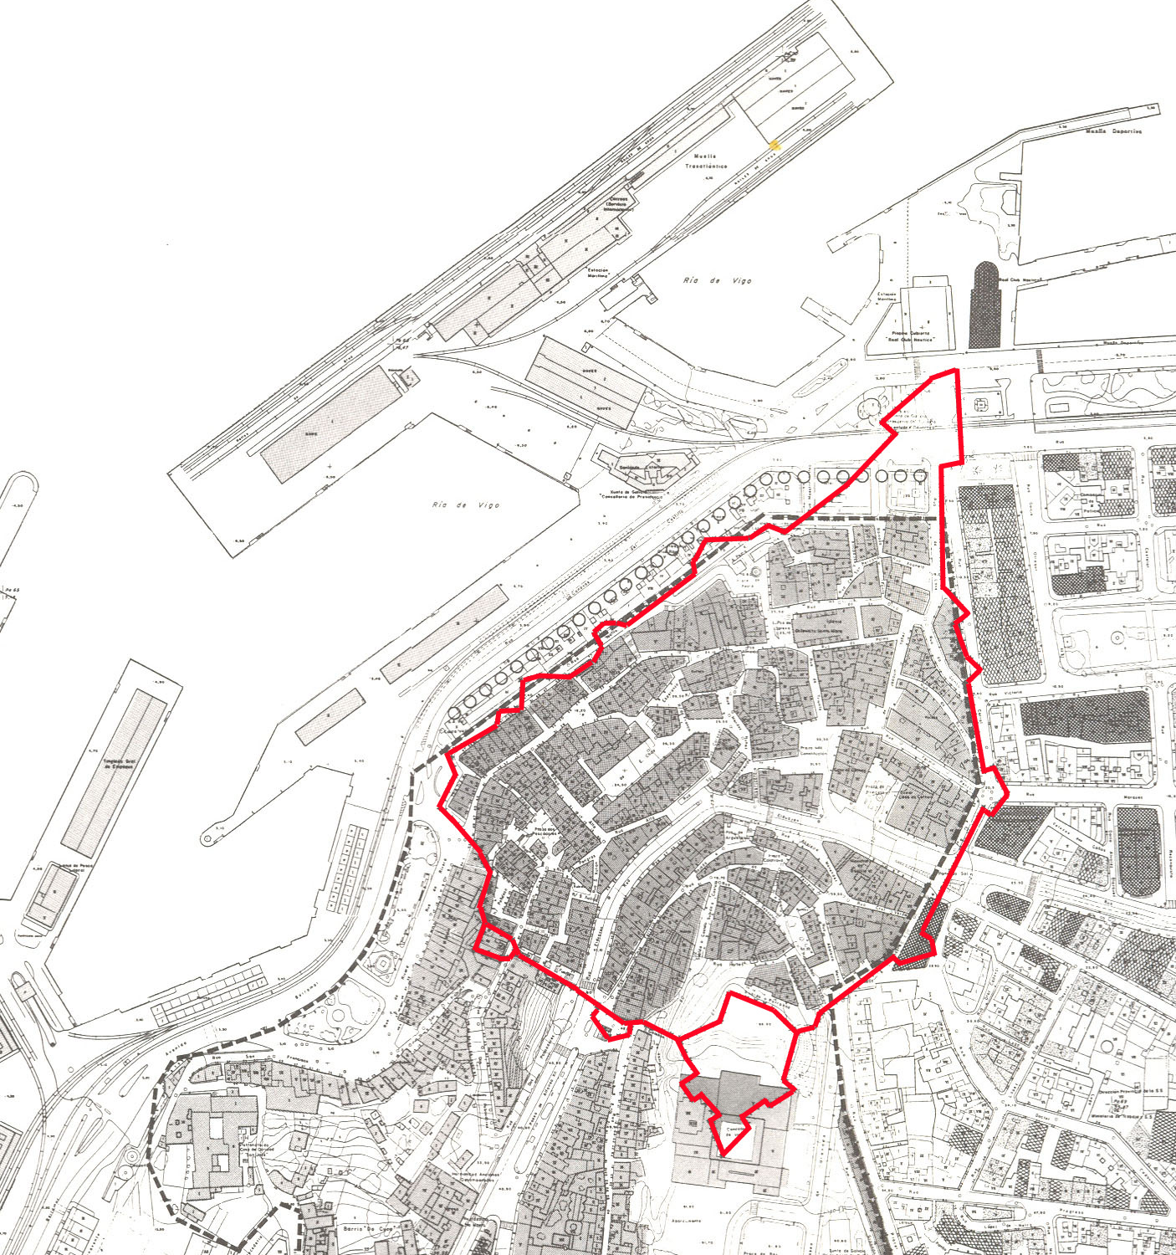

Slide 19
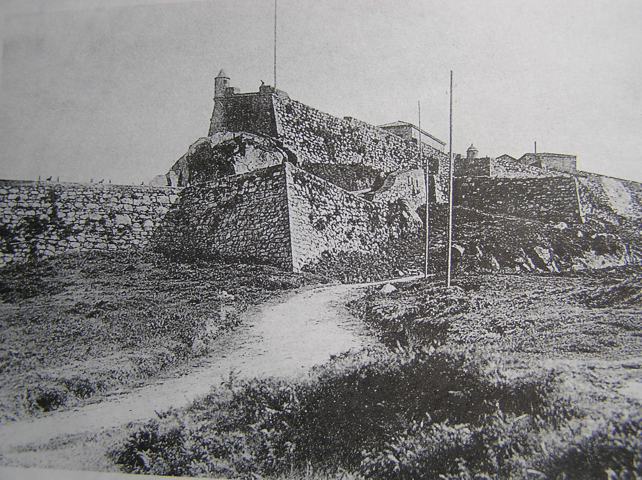

Slide 20
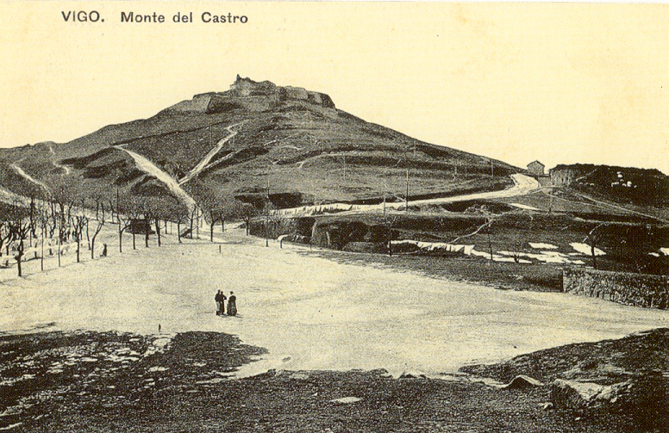

Slide 21
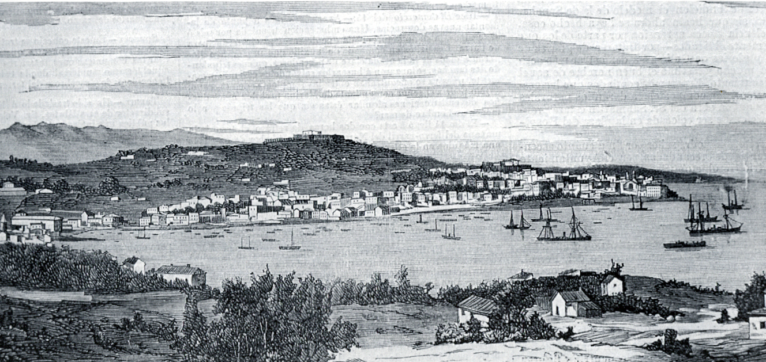
VISTA DA CIDADE DE VIGO NO ANO 1880 (La Ilustración Gallega y Asturiana, 18-III-1880).

Slide 22
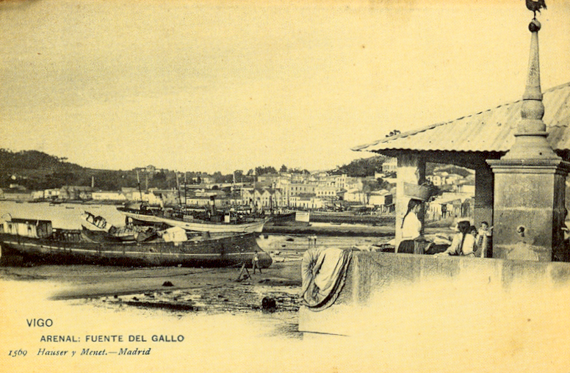
Praia do Areal

Slide 23
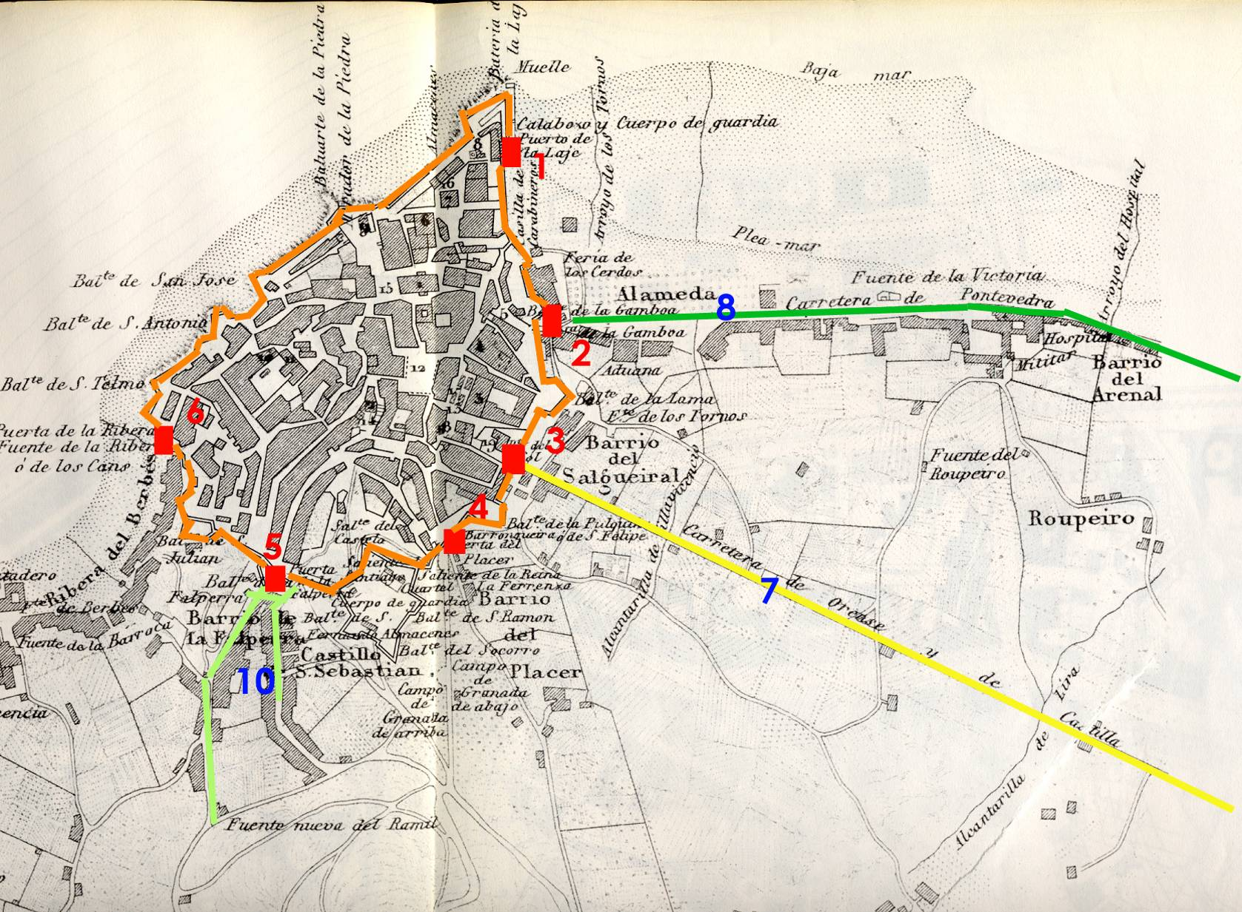
PLANO DE VIGO. Francisco Coello. 1856. En laranxa murallas. En vermello portas (1: Laxe; 2: Gamboa; 3: Porta do Sol; 4: Pracer; 5: Falperra; 6: Berbés). En verde escuro estrada de Pontevedra 8); En amarelo estrada de Castela 7) En verde claro estrada de Baiona(10).

Slide 24
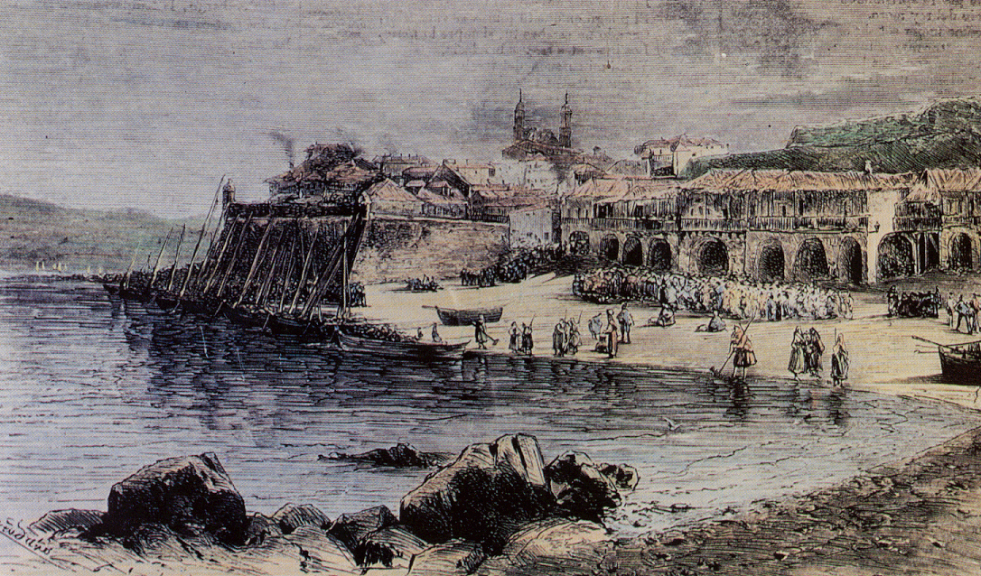
A Ribeira do Berbés. No centro, á esquerda, apréciase un tramo de murallas. Debuxo do pintor vigués Teodomiro Avendaño publicado no xornal madrileño El Globo o 27 de xullo de 1878

Slide 25
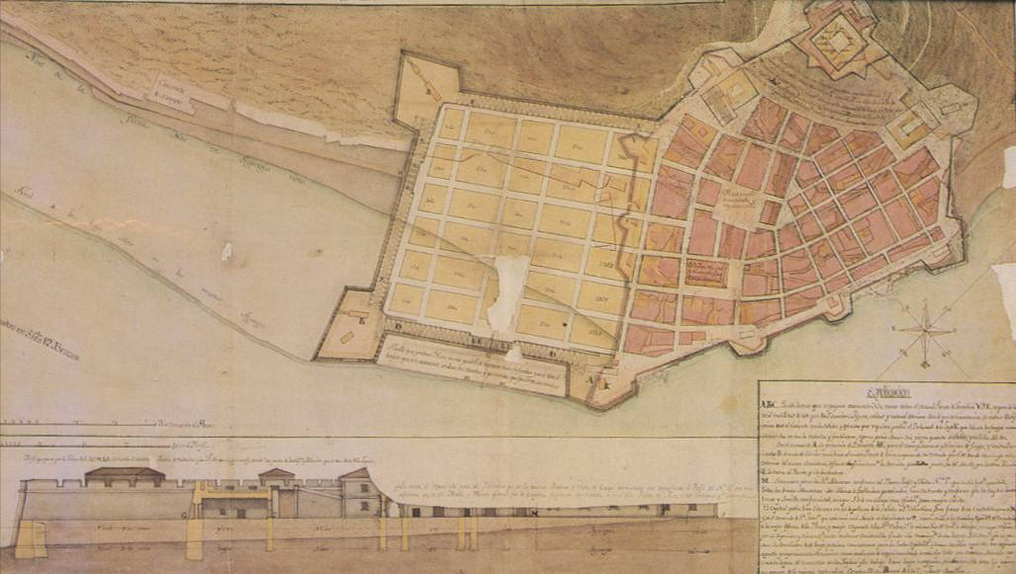
PROXECTO DE NOVA POBOACIÓN. Fausto Cavallero. 1807 (Servizo Histórico Militar).

Slide 26
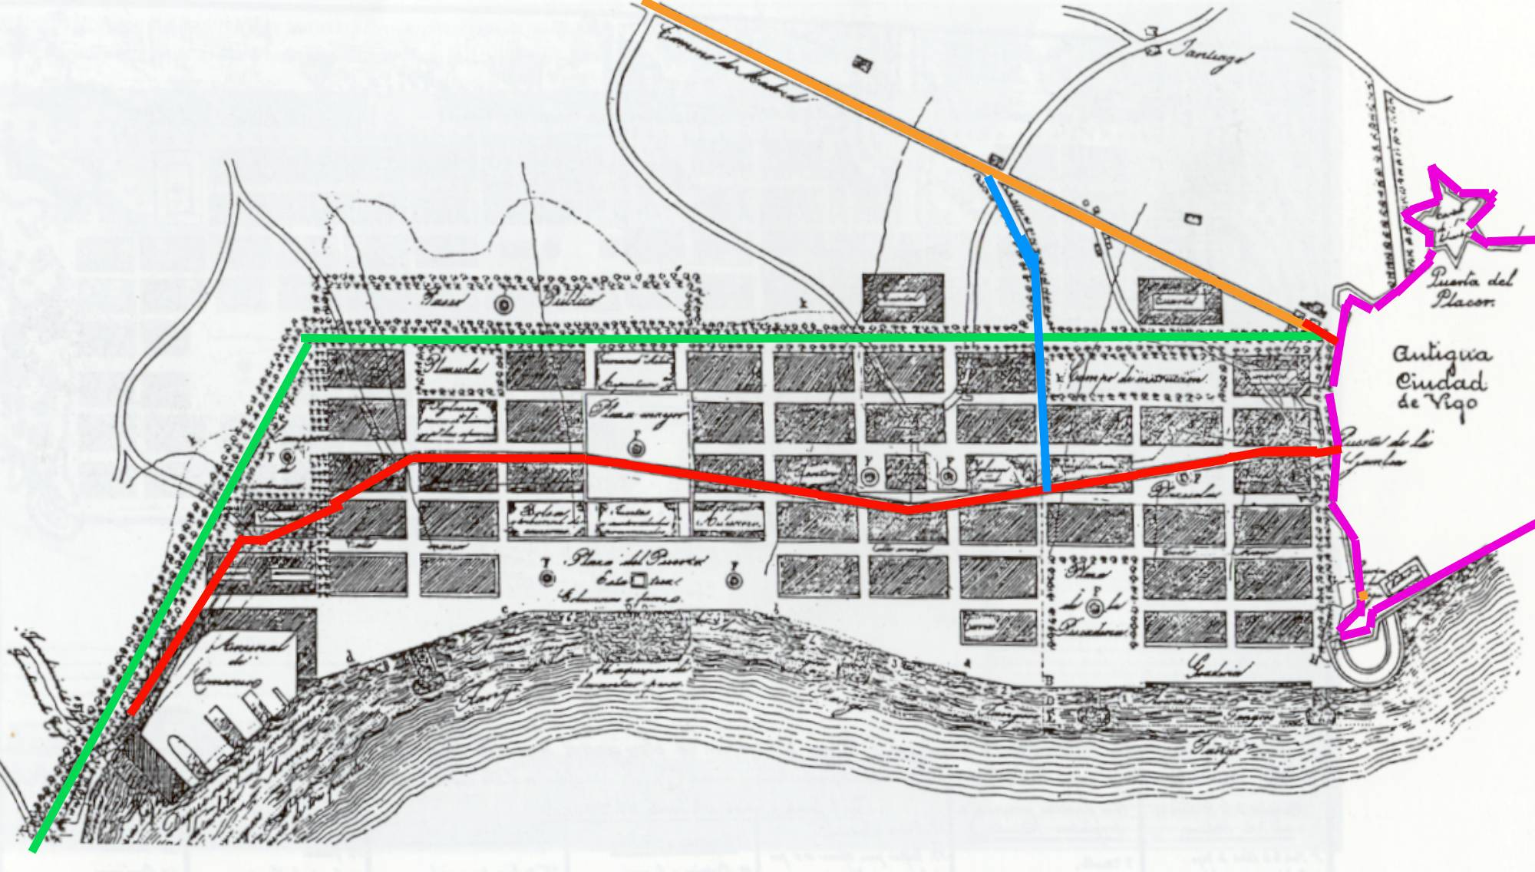
PROXECTO DE NOVA POBOACIÓN. Agustín Marcoartú. 1837 (Servicio Histórico Militar. Madrid).

Slide 27
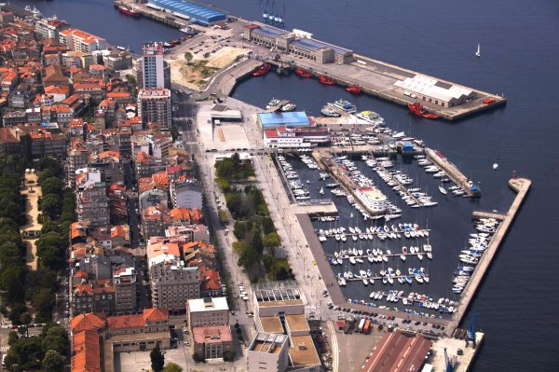
Ensanche de García Olloqui

Slide 28
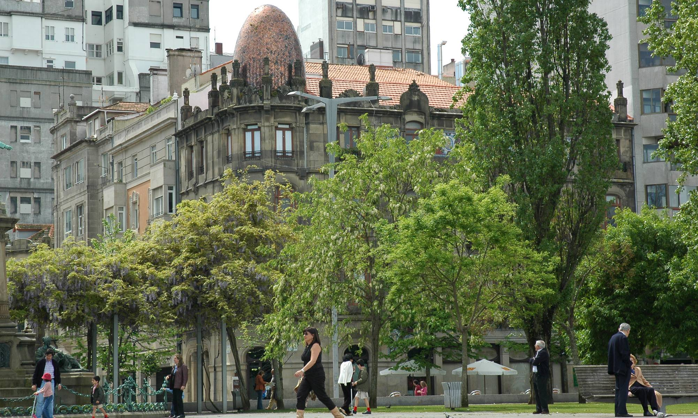

Slide 29
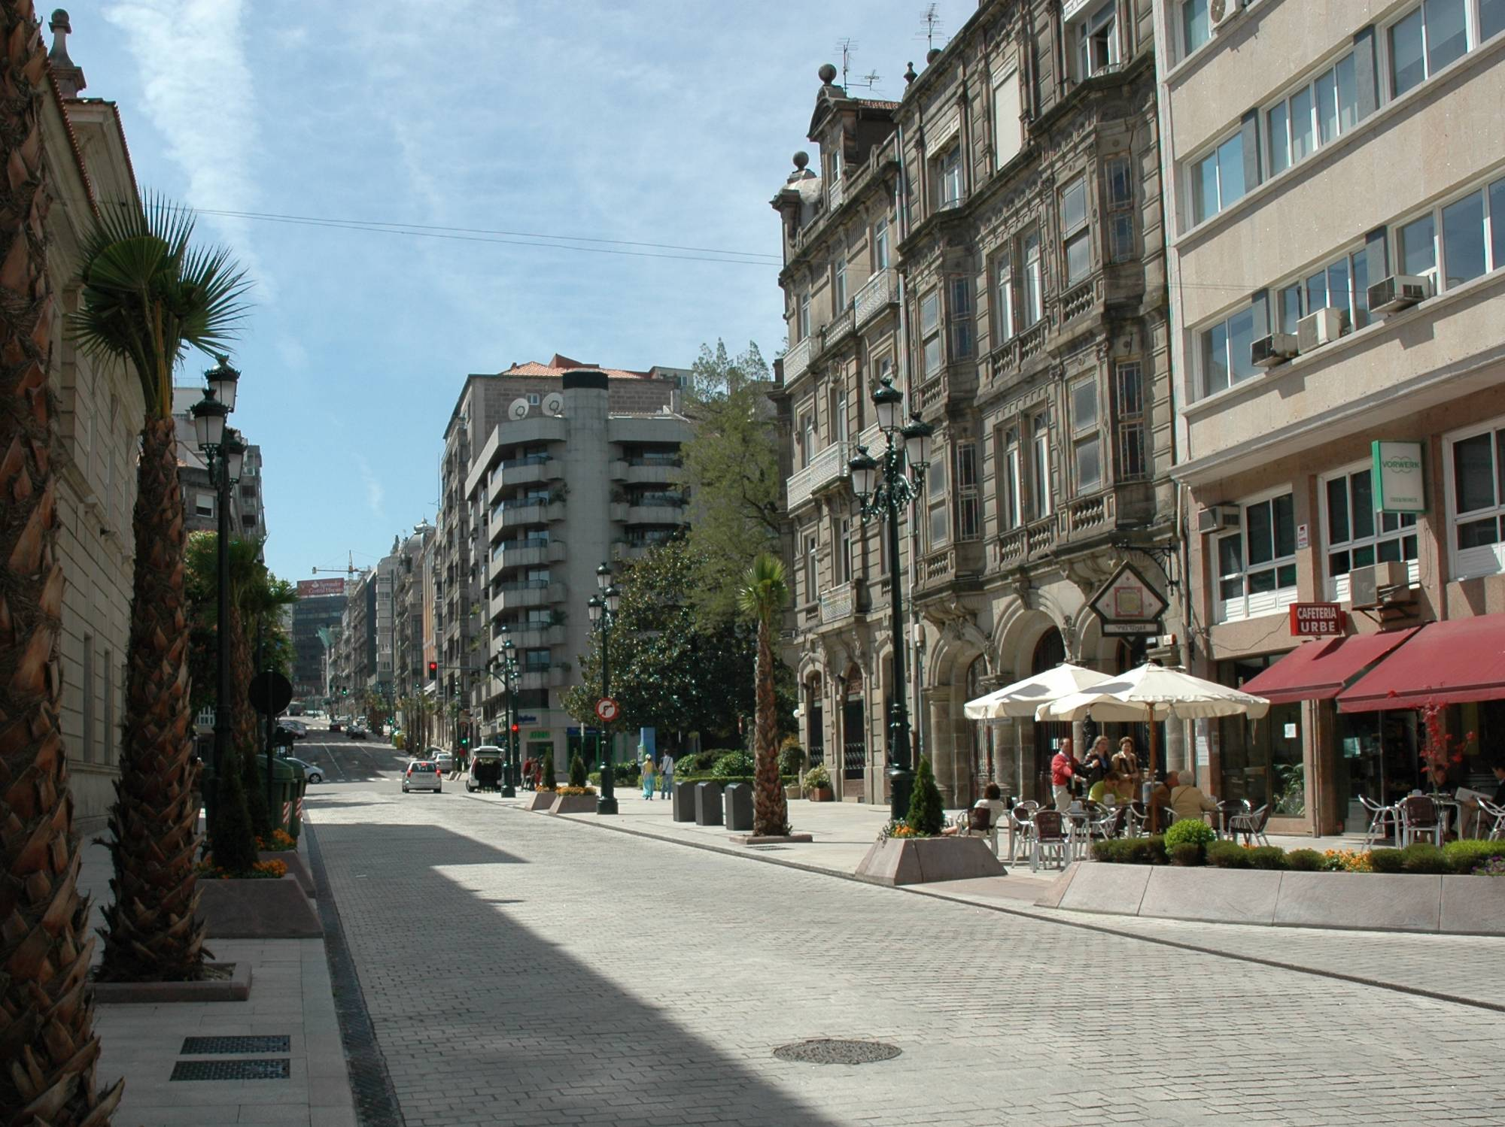

Slide 30
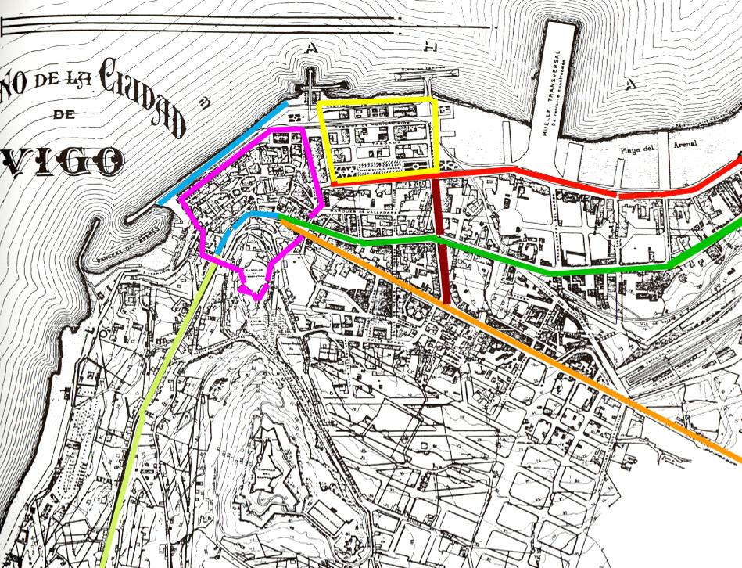
PLANO DE RAMIRO PASCUAL. 1907.

Slide 31
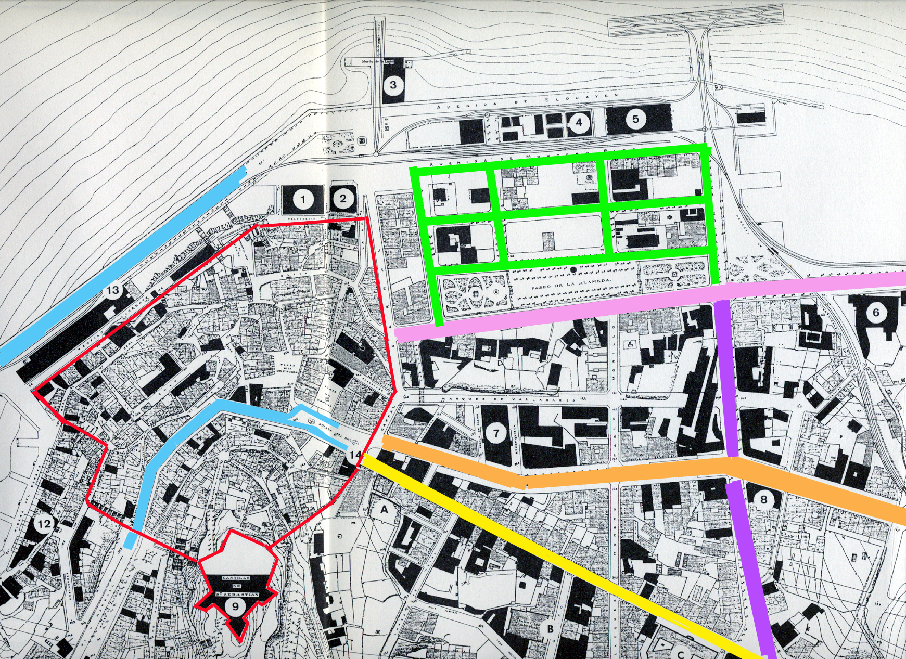
Vigo en 1907. Detalle do Plano de Ramiro Pascual.

Slide 32
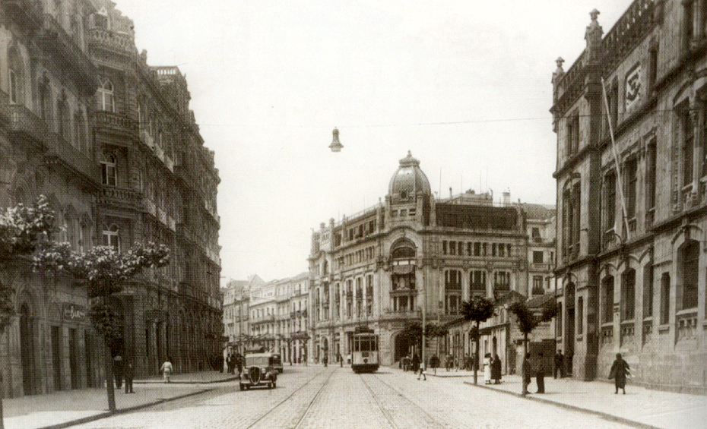
As rúas do ensanche dotáronse dunha fermosa arquitectura

Slide 33
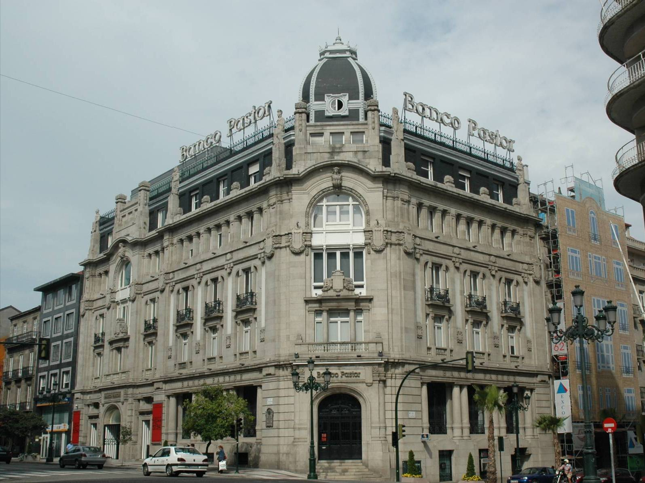

Slide 35
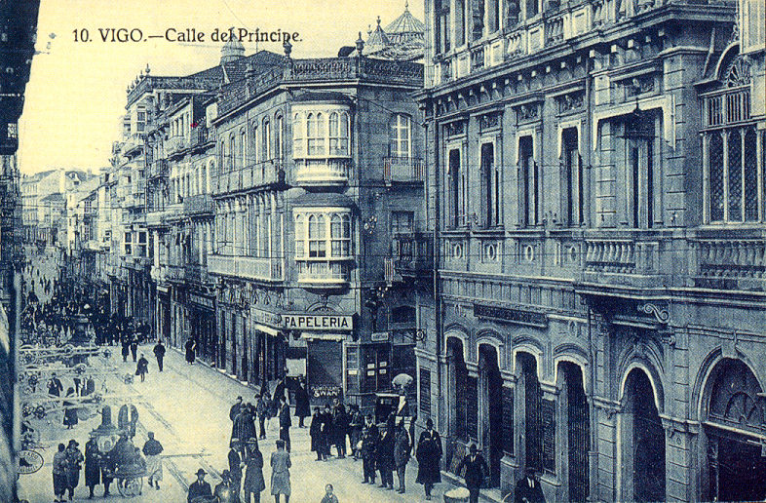
O ensanche constitúe hoxe a principal zona comercial da cidade

Slide 36
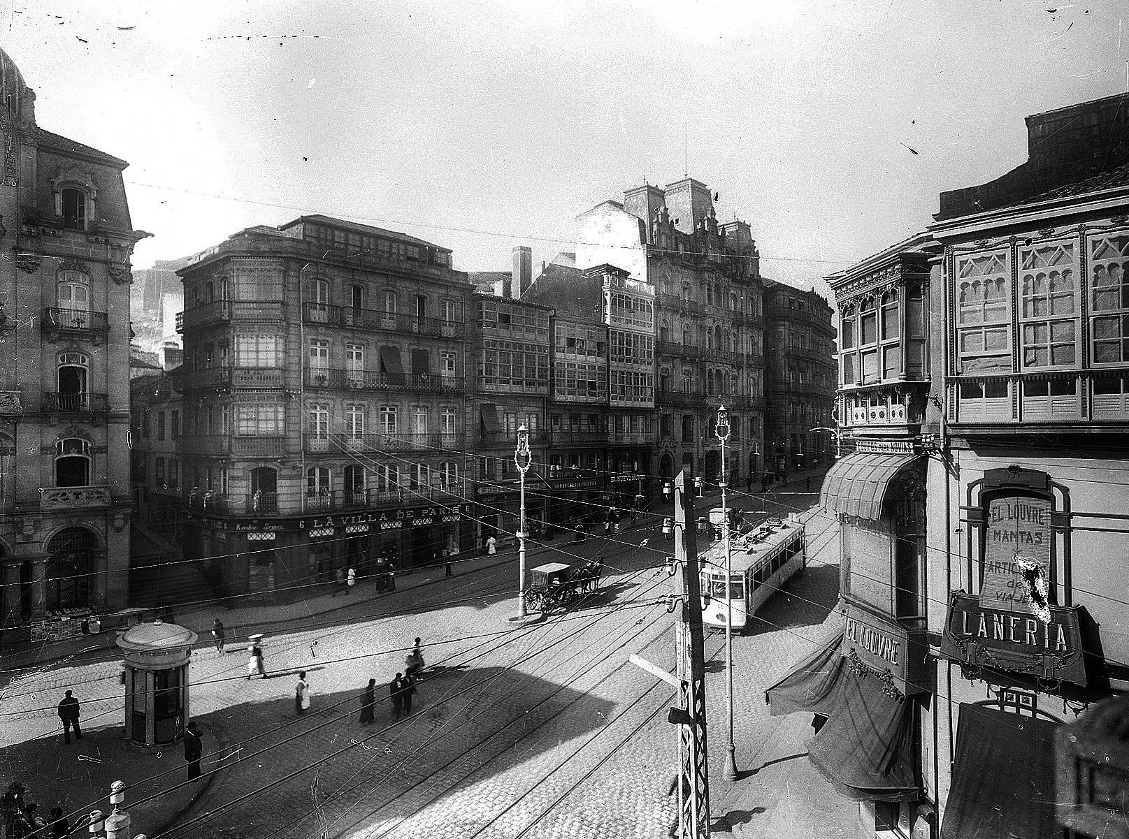

Slide 37
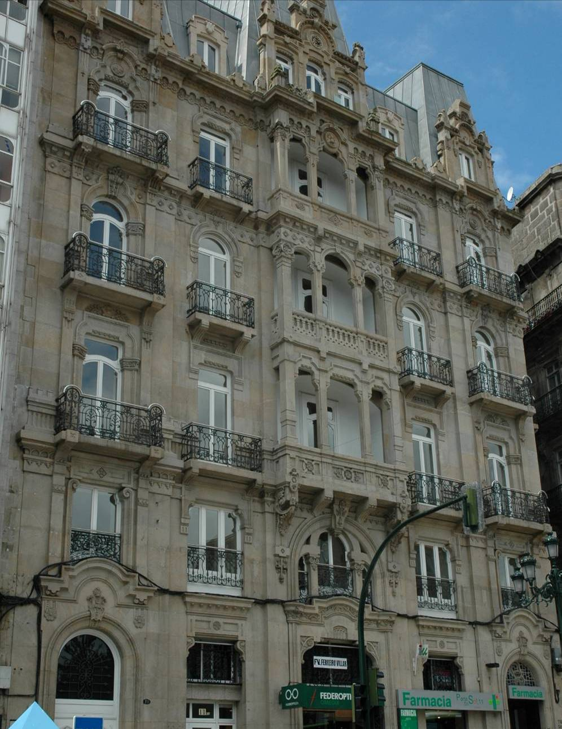

Slide 38
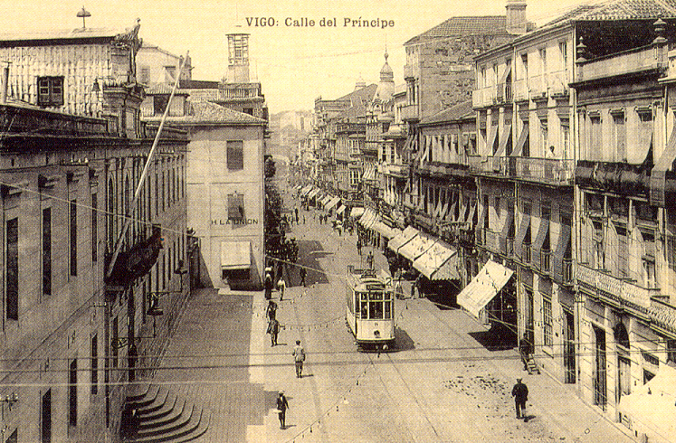

Slide 39
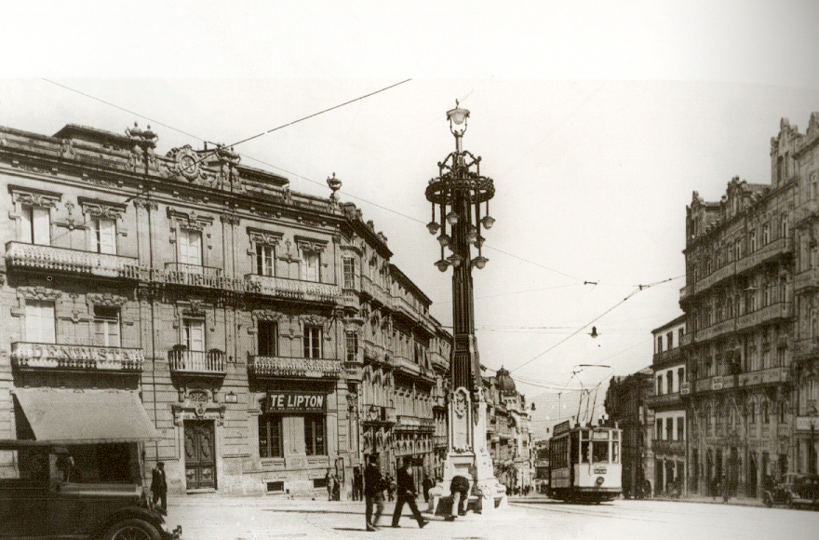

Slide 40
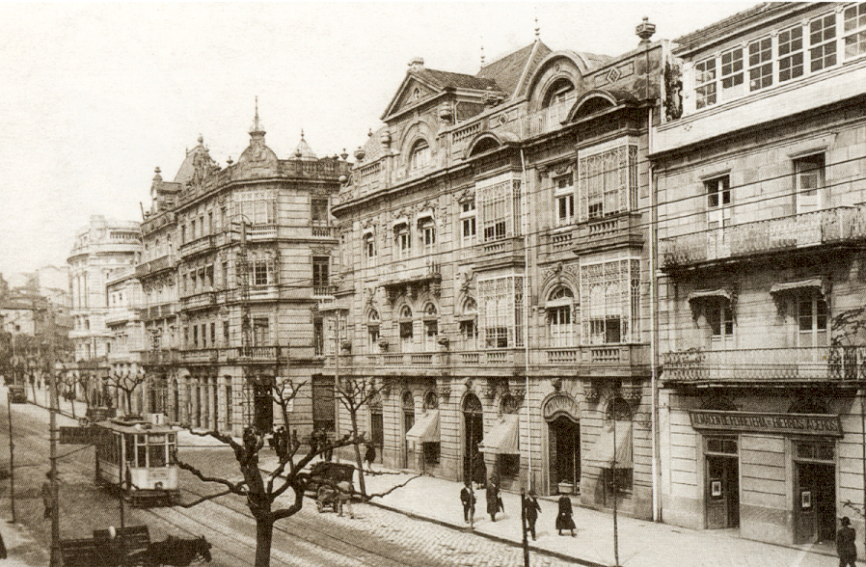

Slide 41
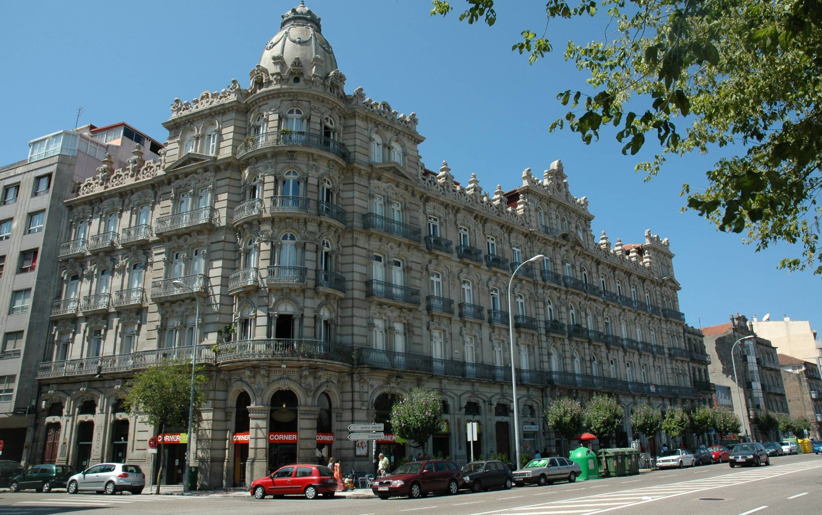
Edificio Bonín da rúa Areal esquina a Oporto de Vigo. Construído polo porriñés Manuel Rodríguez e a súa dona Angelina Bonín. Foi proxectado por Jenaro de la Fuente en 1909.

